Slide 1
Творческая деятельность как инструмент коммуникации (из опыта работы со слабовидящим обучающимся в «Студии игры на электронных музыкальных инструментах»)
Фатьянова Елена Алексеевна
педагог дополнительного образования
СПб ГБ ПОУ «Колледж «Звёздный»

Slide 2
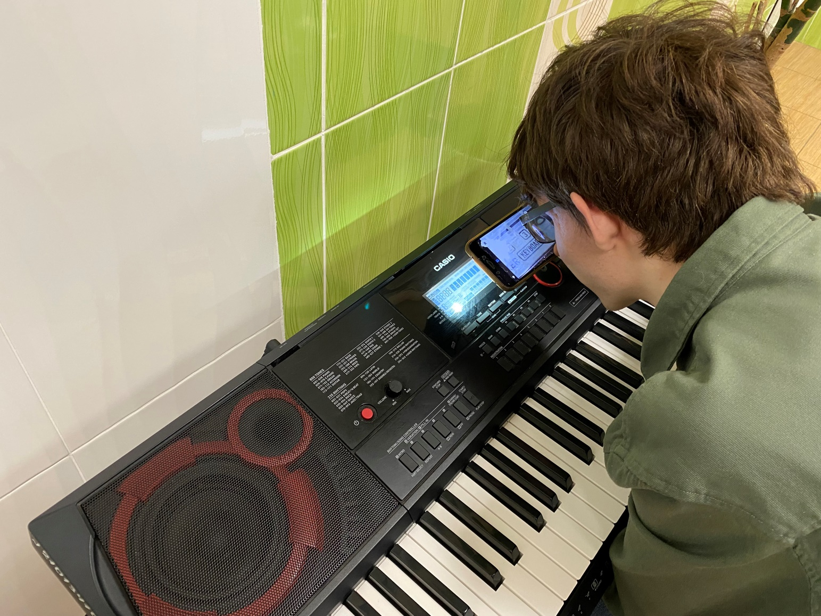
Фотокамера смартфона

Slide 3
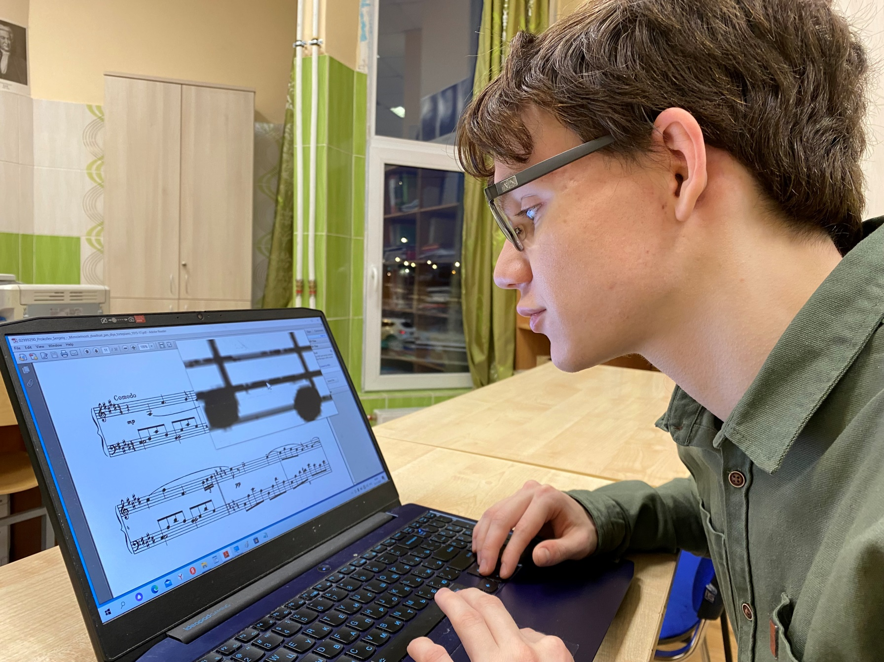
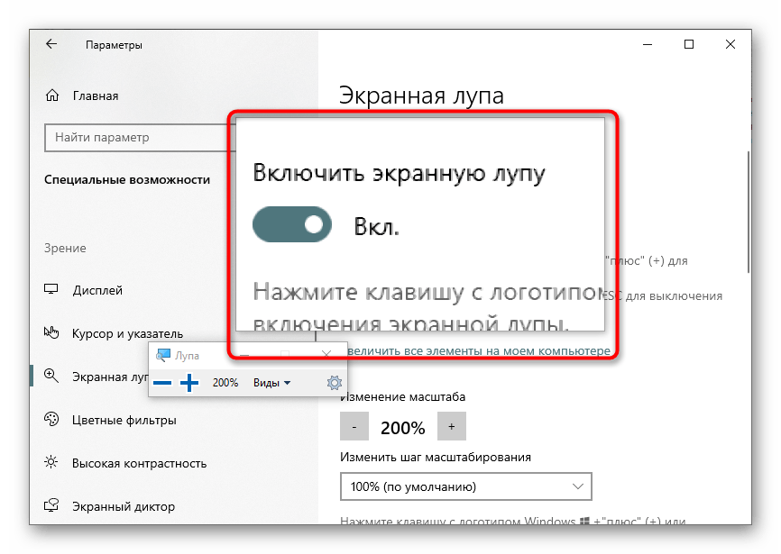
Экранная лупа

Slide 4
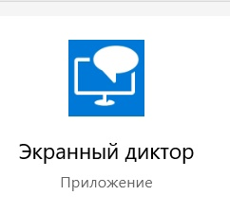

Slide 5
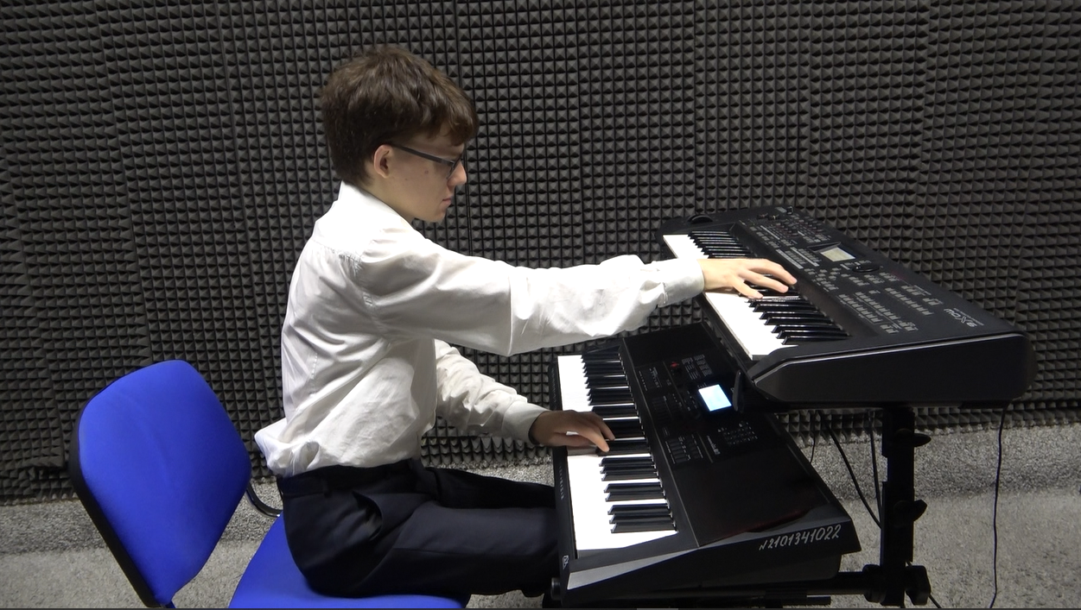
Биомеханика движений исполнителя

Slide 6
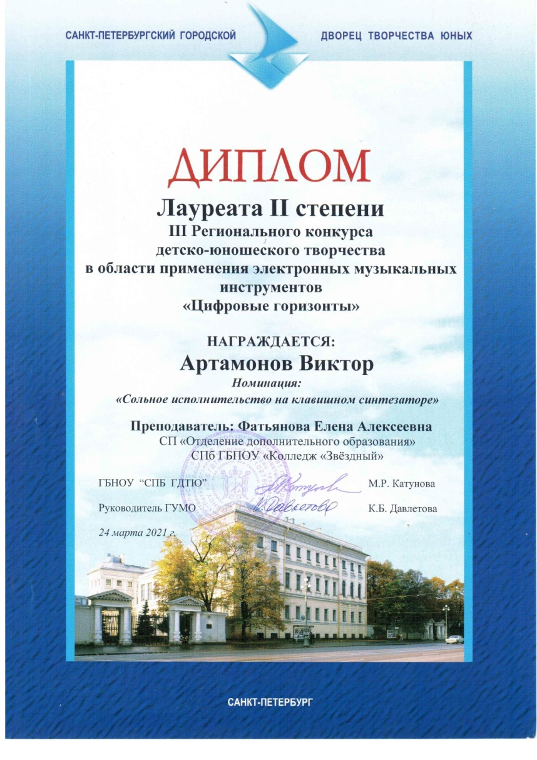
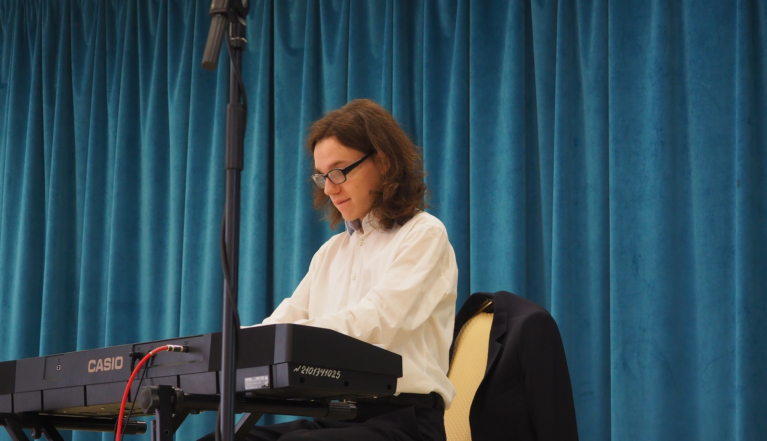
Региональный конкурс «Цифровые горизонты»

Slide 7
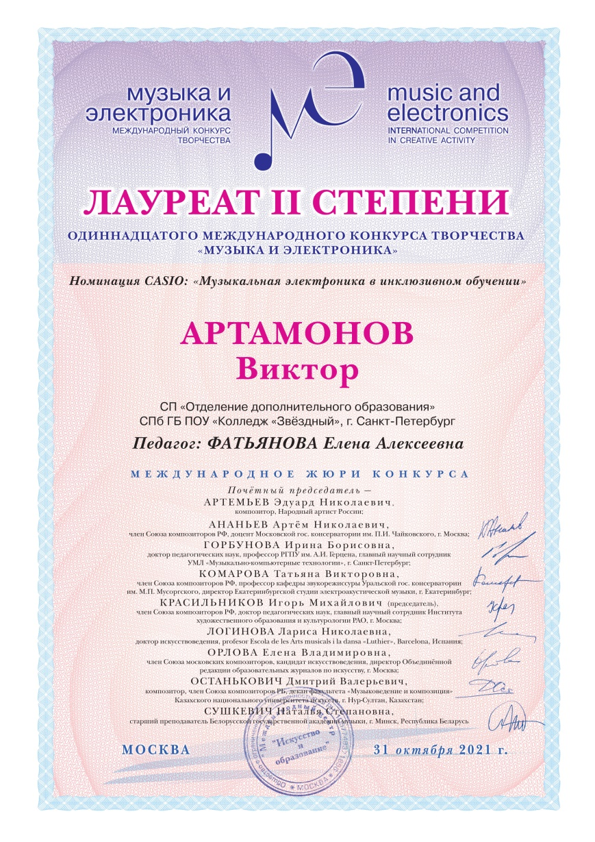
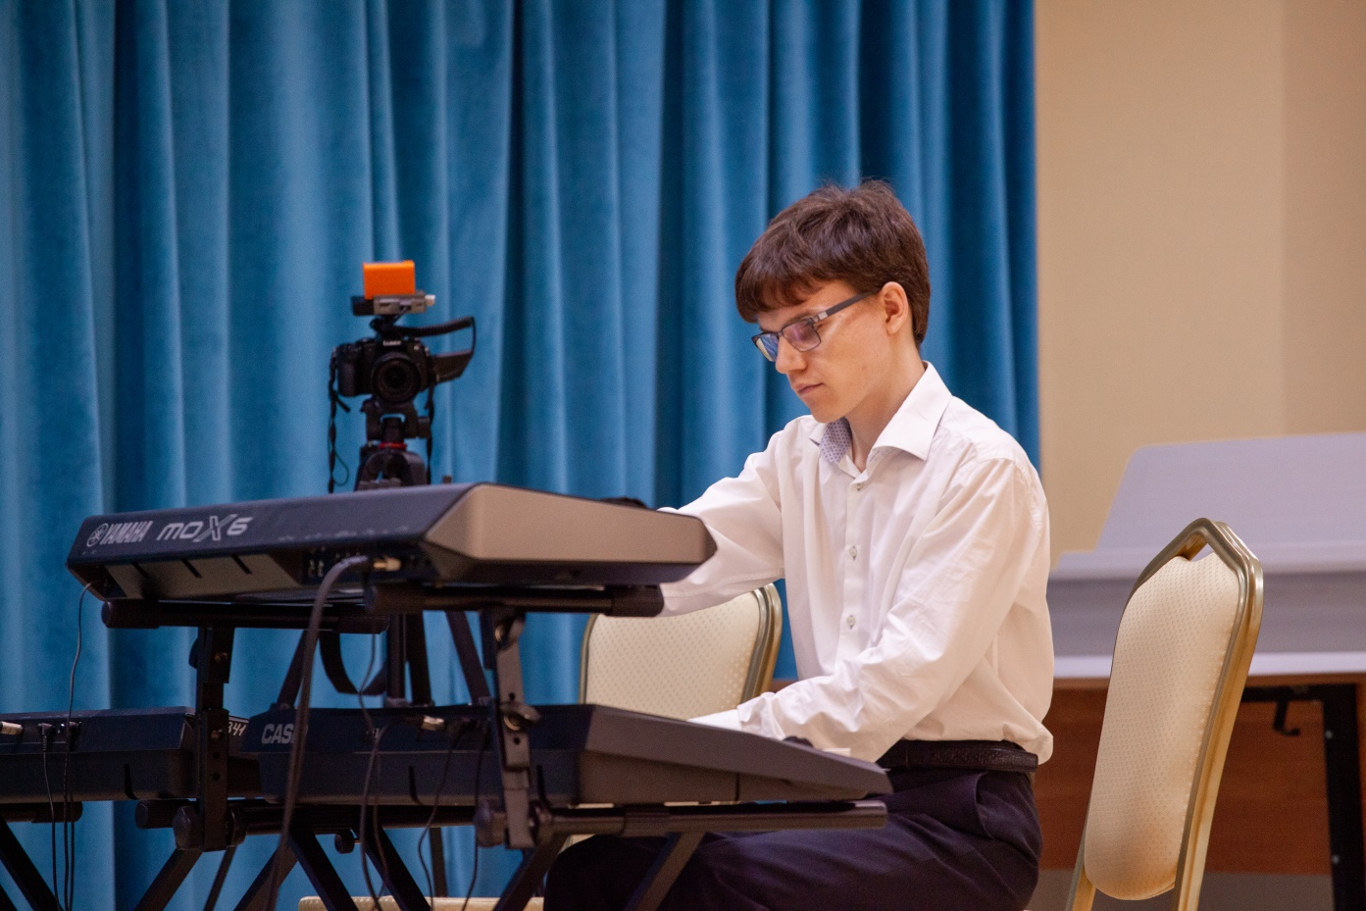
Международный конкурс творчества «Музыка и электроника» 2020, 2021

Slide 8
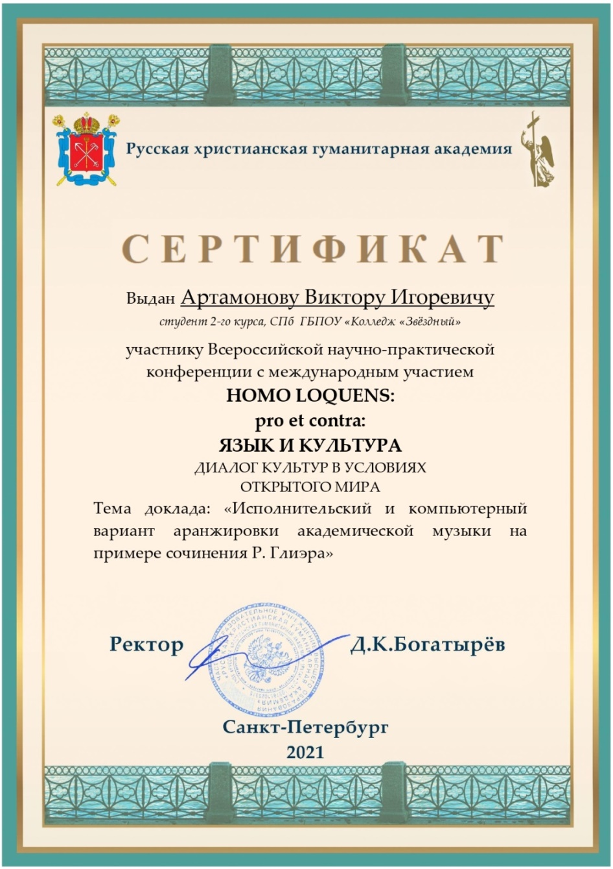
Конференции, мастер-классы

Slide 9
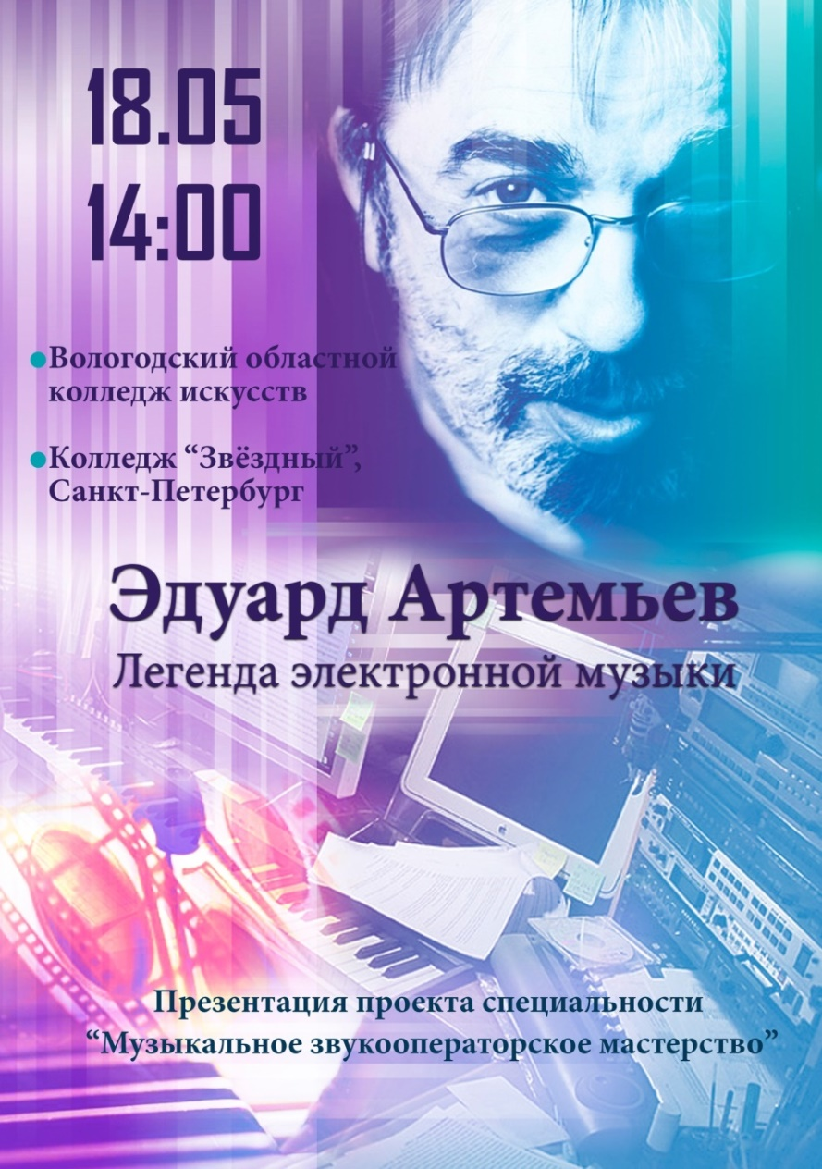
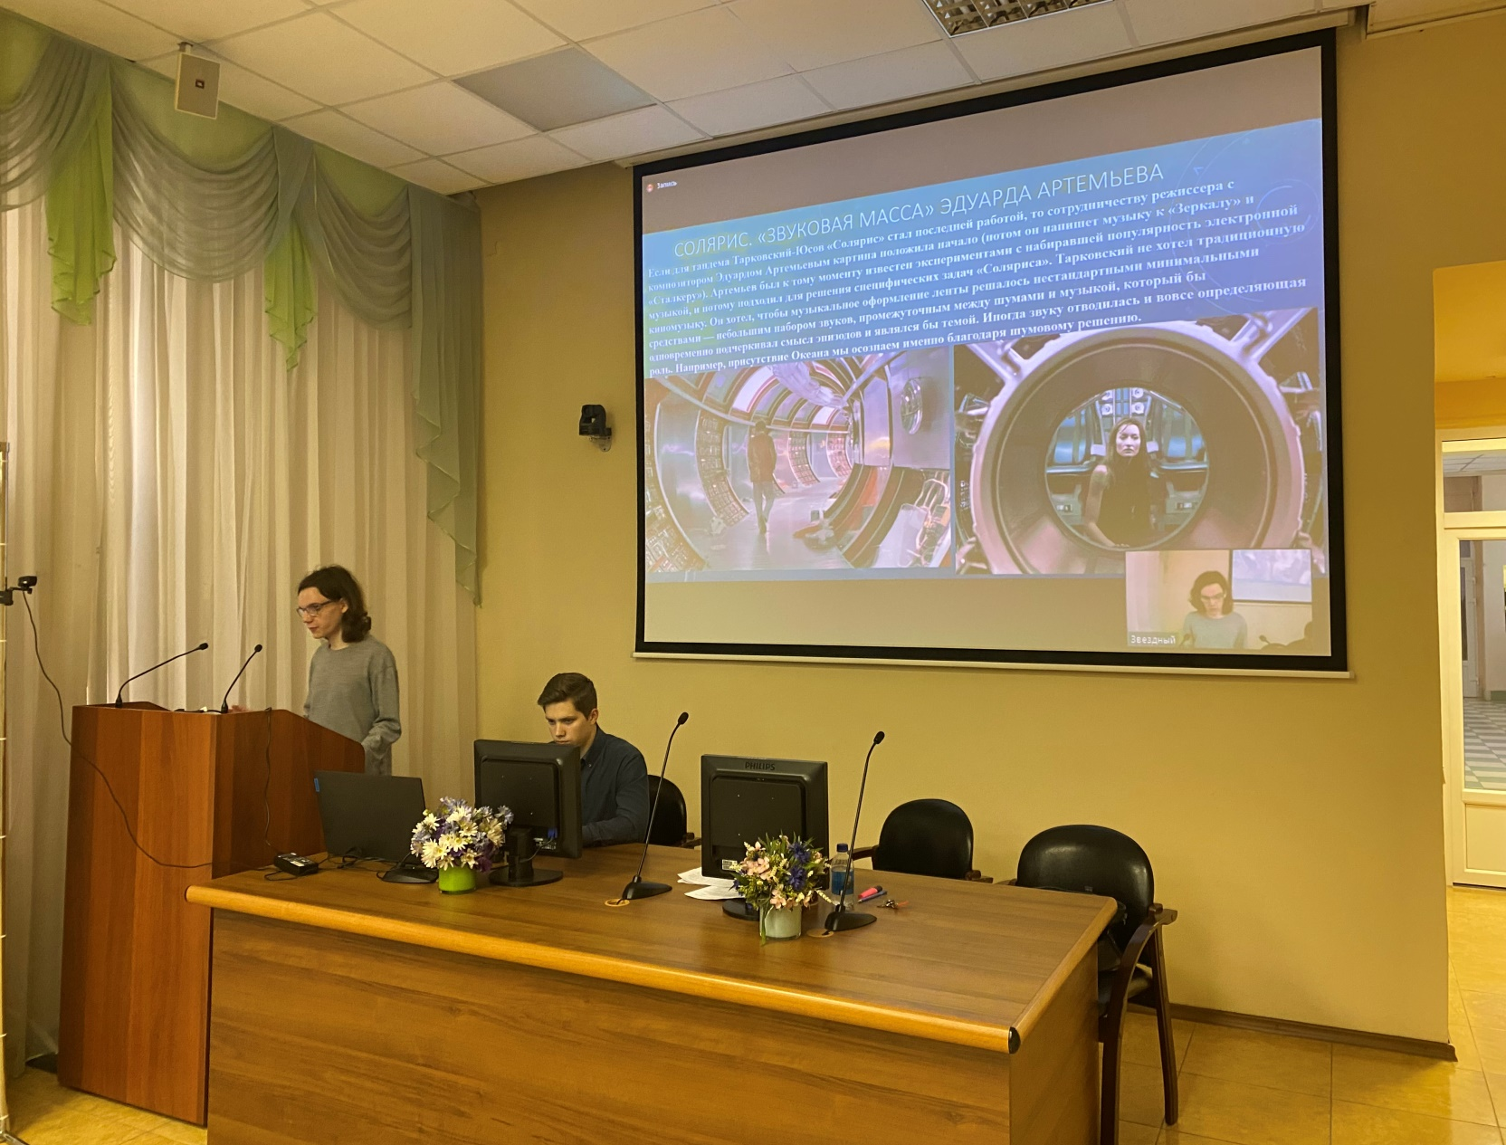
Семинар по творчеству Э.Н. Артемьева

Slide 10
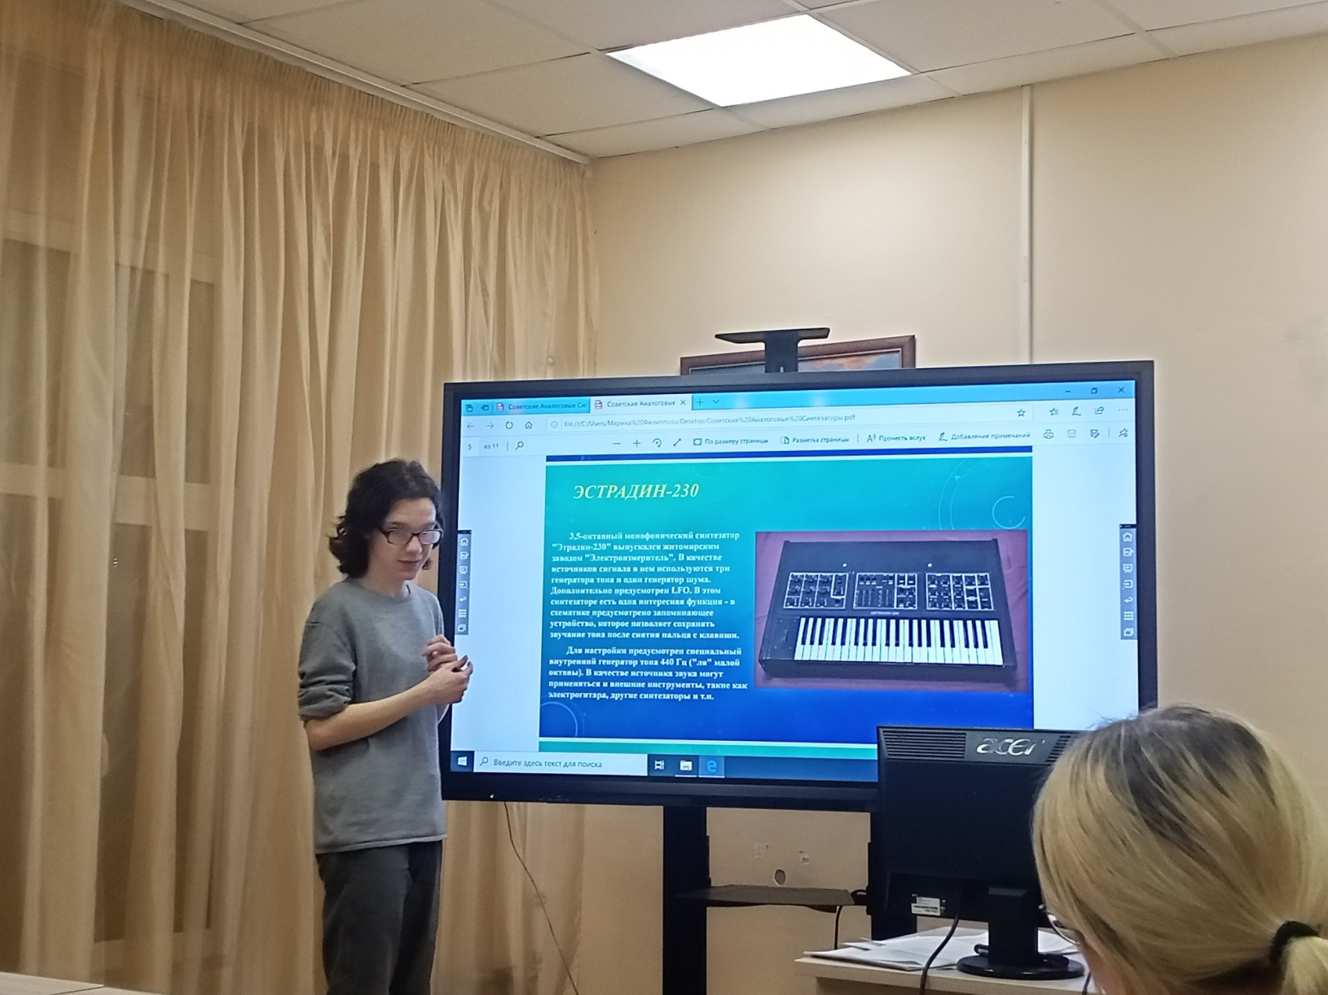
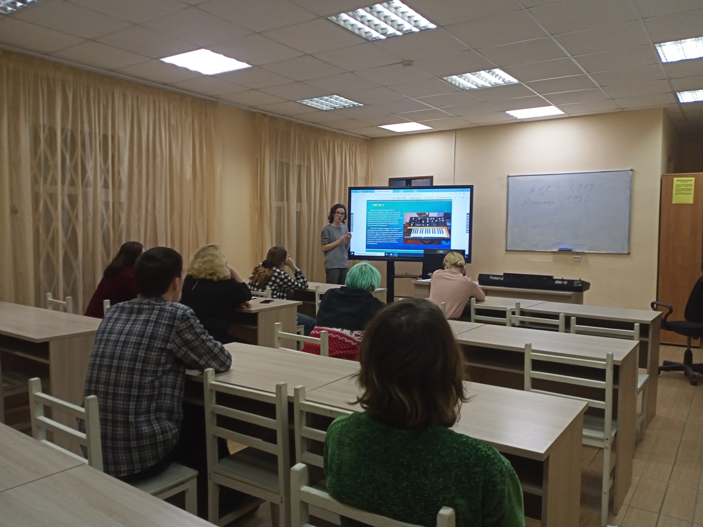
Семинары по истории электронных музыкальных инструментов

Slide 11
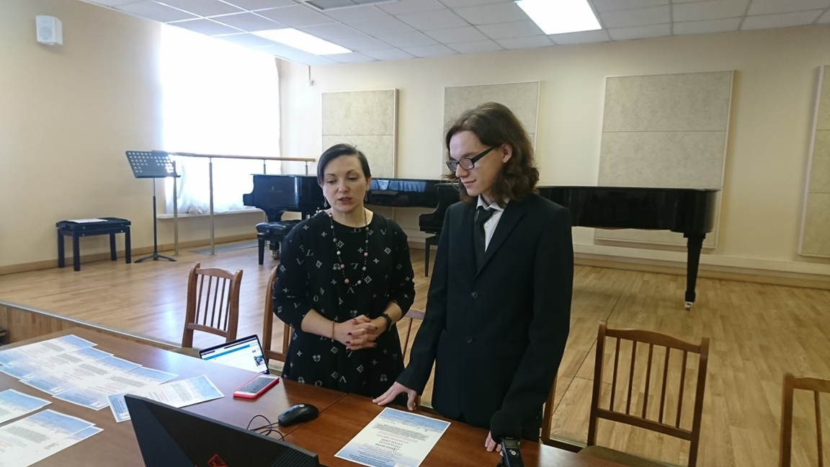
Всероссийская олимпиада по музыкальной информатике для студентов образовательных учреждений среднего профессионального образования в Санкт-Петербургской государственной консерватории им. Н.А. Римского-Корсакова

Slide 12
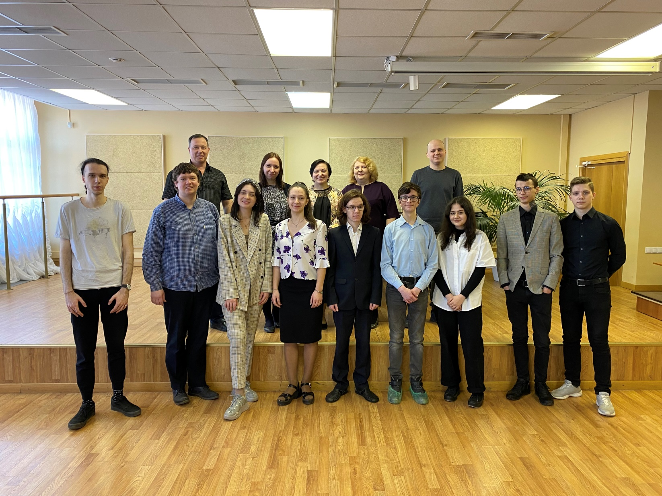
Всероссийская олимпиада по музыкальной информатике для студентов образовательных учреждений среднего профессионального образования в Санкт-Петербургской государственной консерватории им. Н.А. Римского-Корсакова

Slide 13
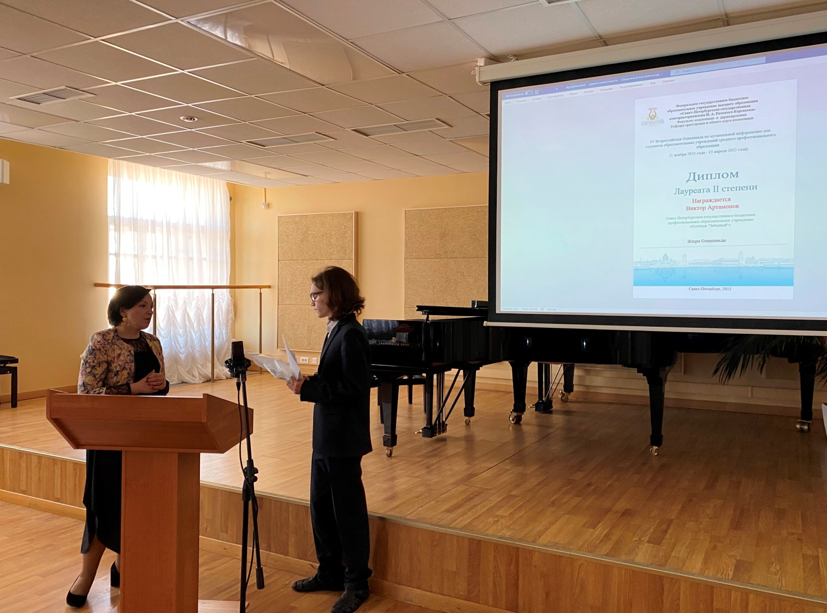
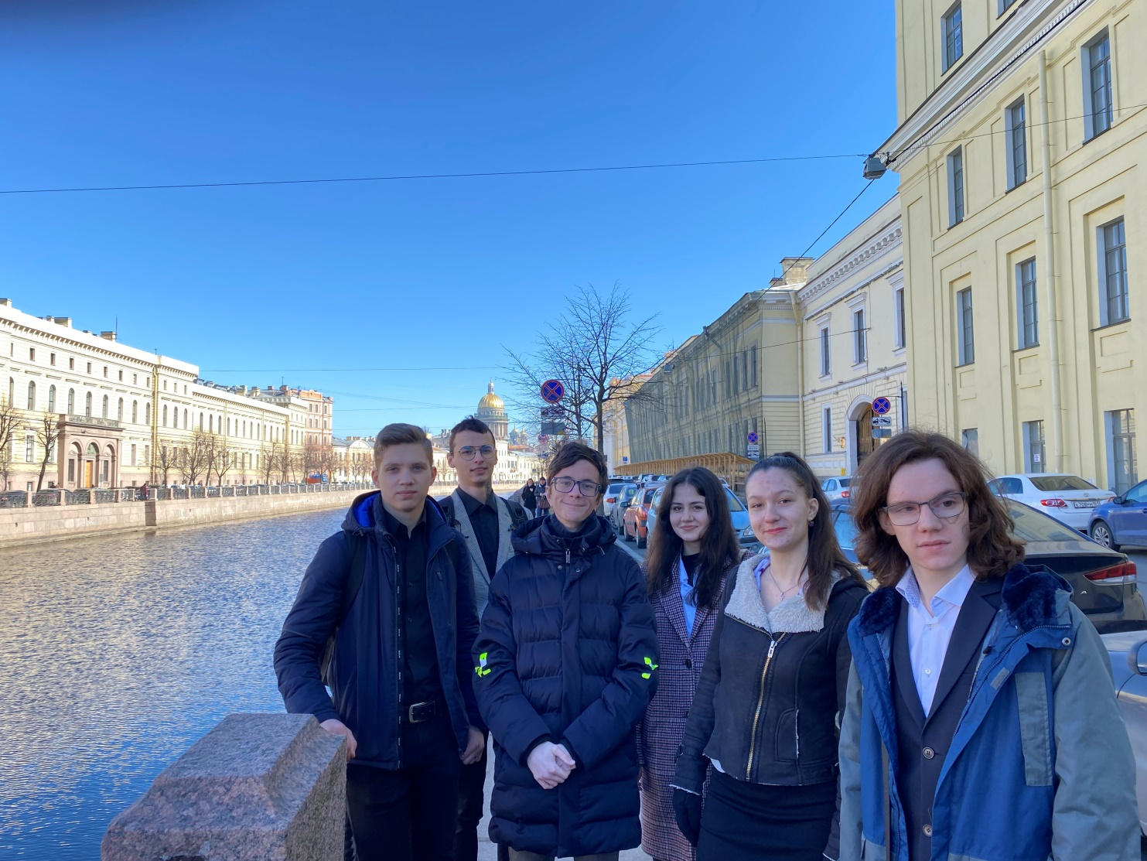
Всероссийская олимпиада по музыкальной информатике для студентов образовательных учреждений среднего профессионального образования в Санкт-Петербургской государственной консерватории им. Н.А. Римского-Корсакова

Slide 14
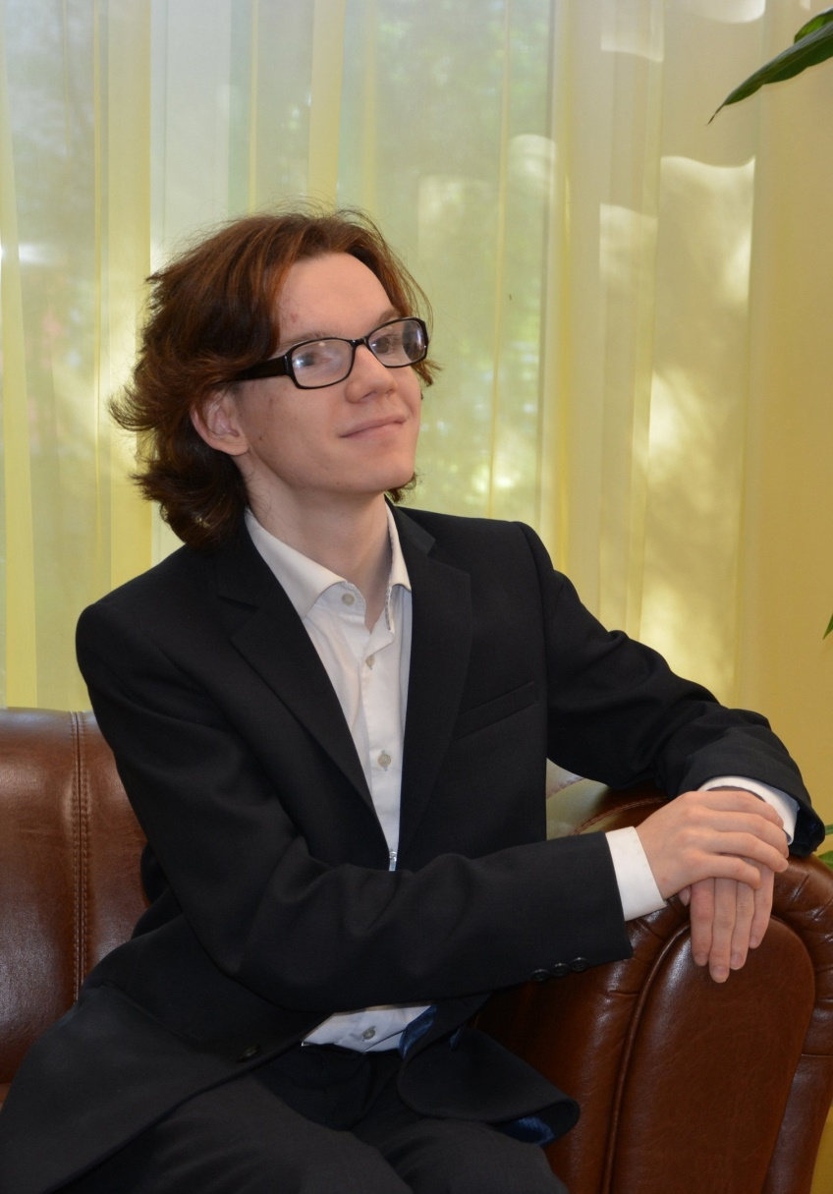
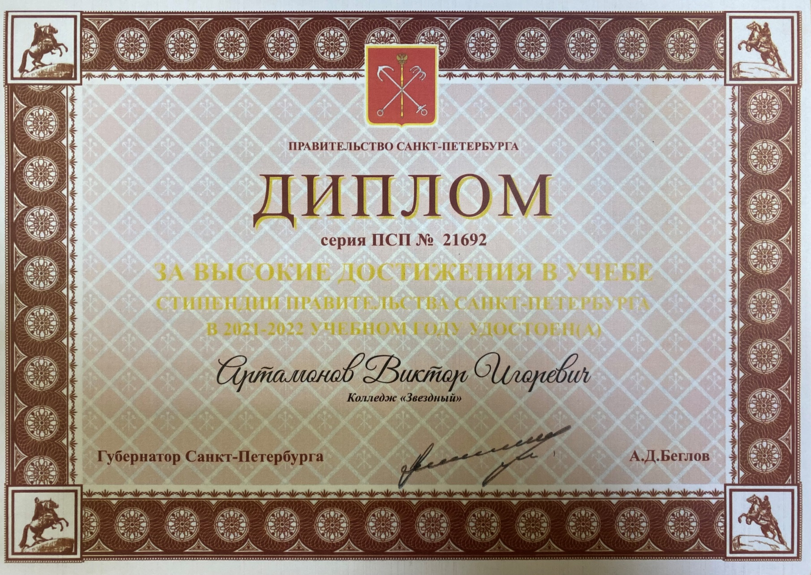
Стипендия Правительства Санкт-Петербурга

Slide 15
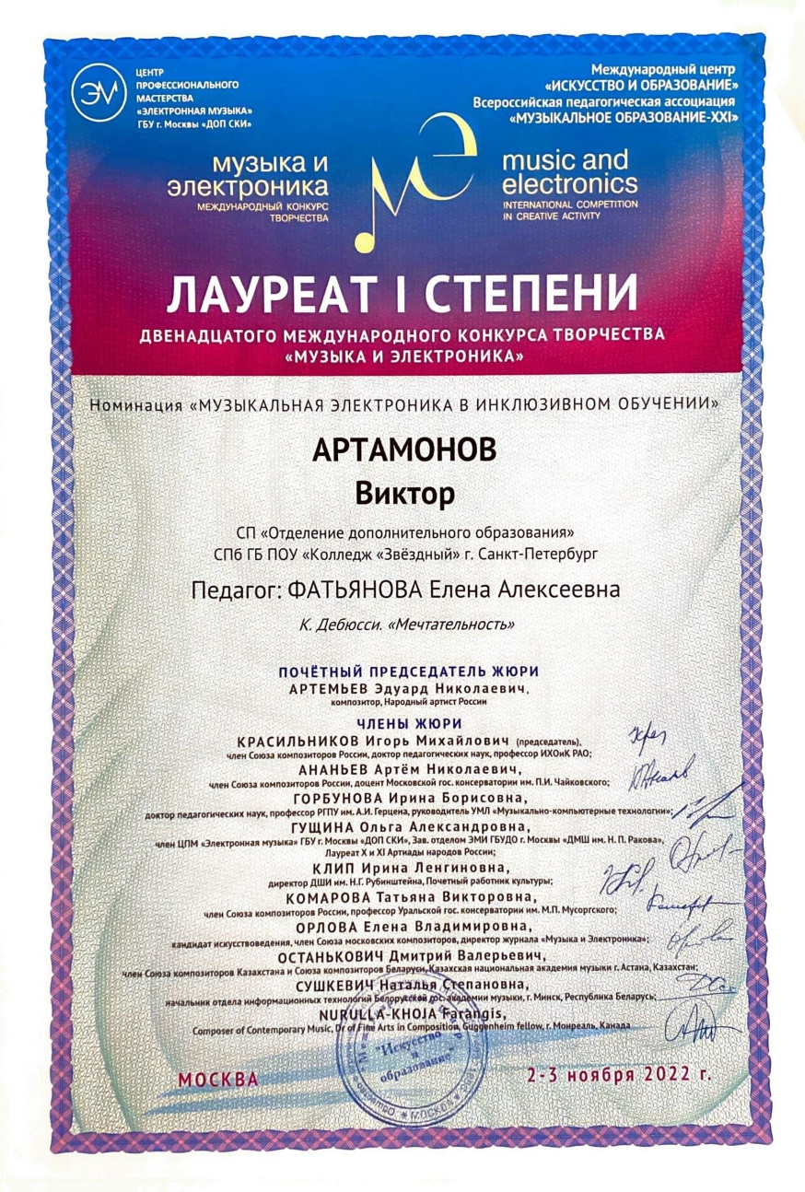
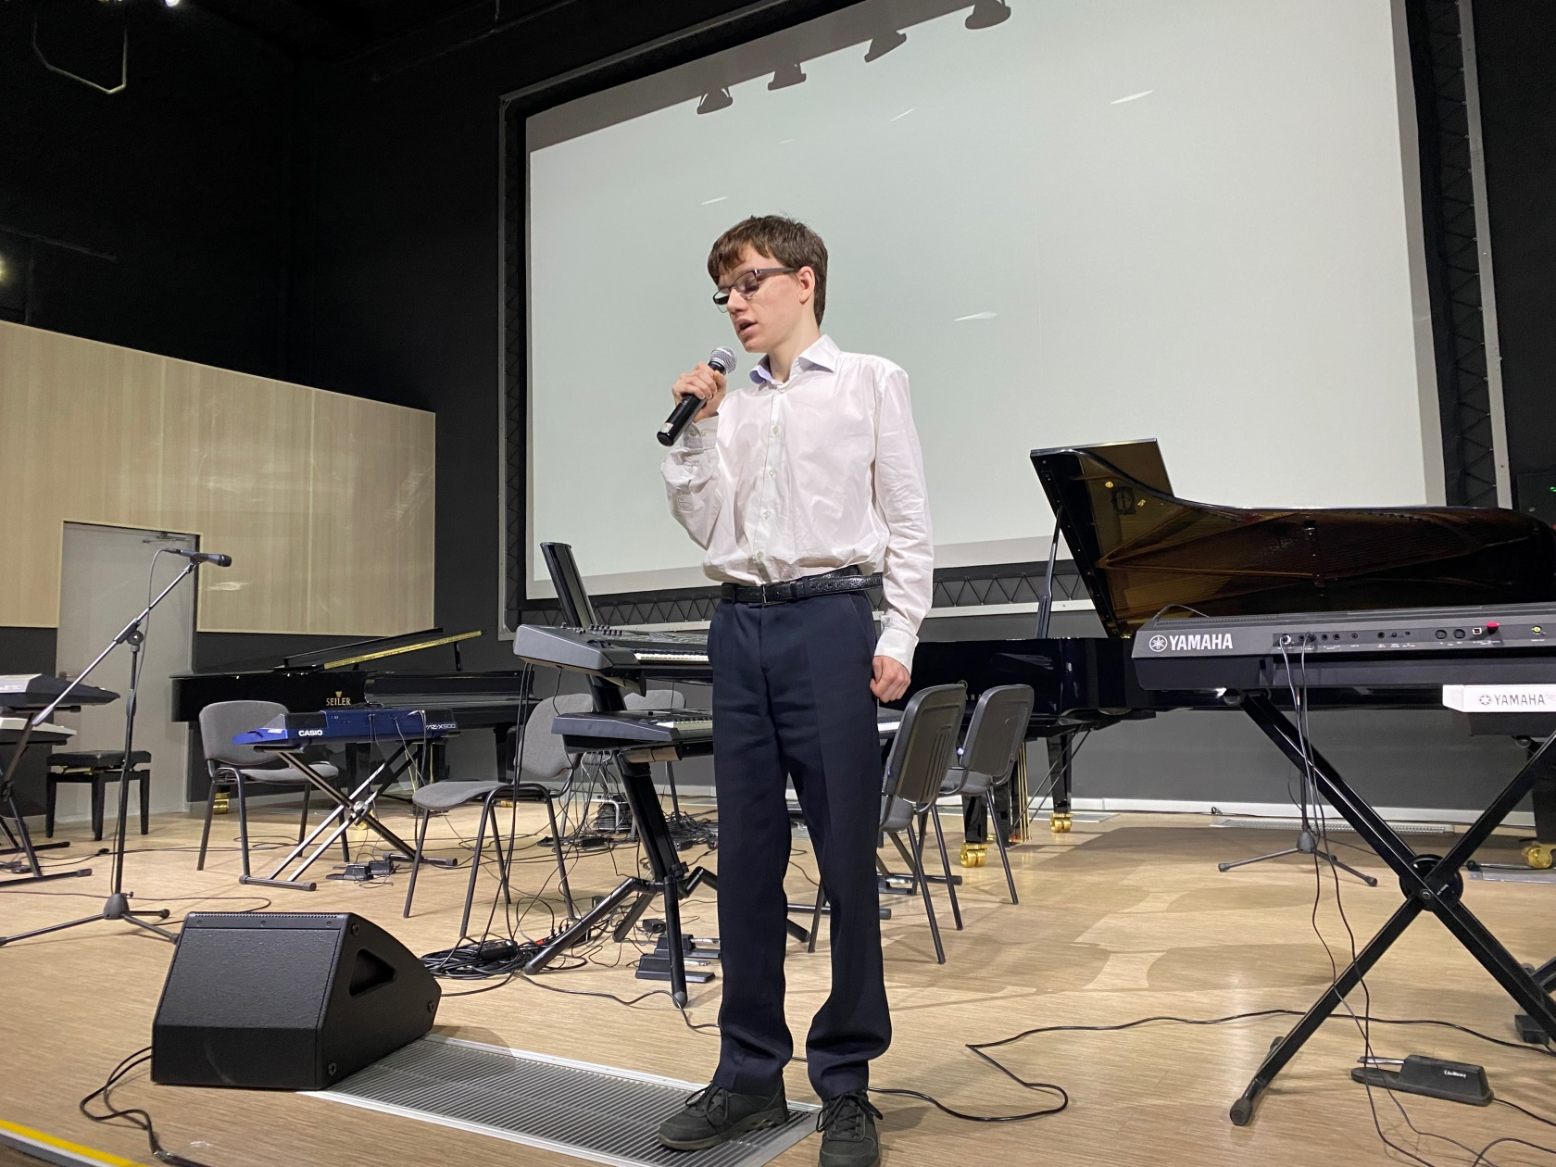
Международный конкурс творчества «Музыка и электроника» г. Москва, 2022

Slide 16
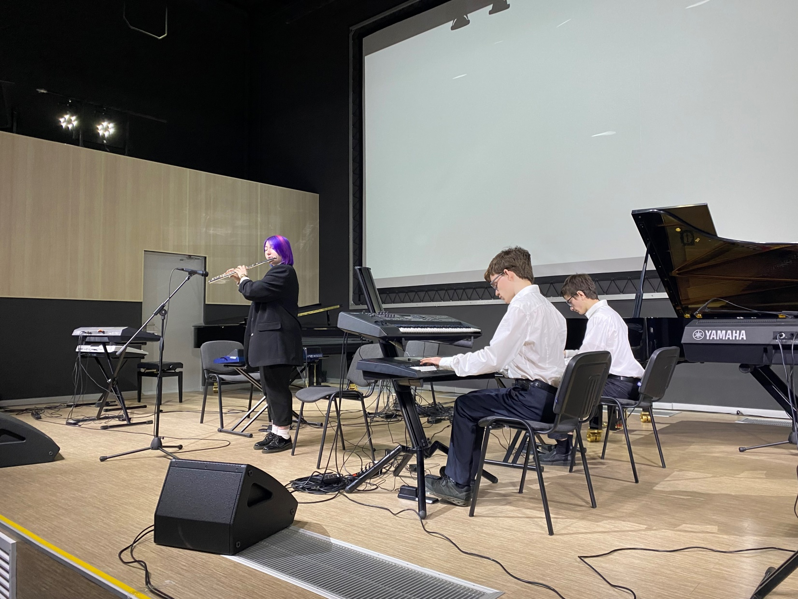
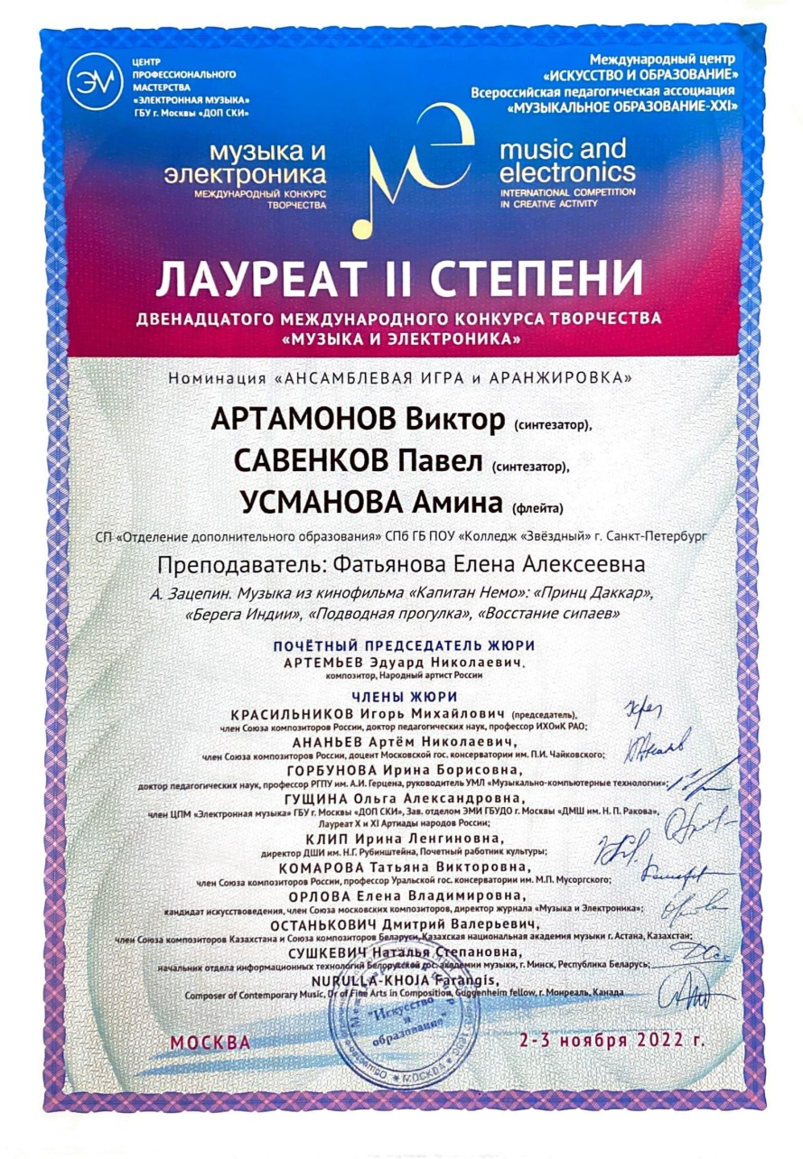
Международный конкурс творчества «Музыка и электроника» г. Москва

Slide 17
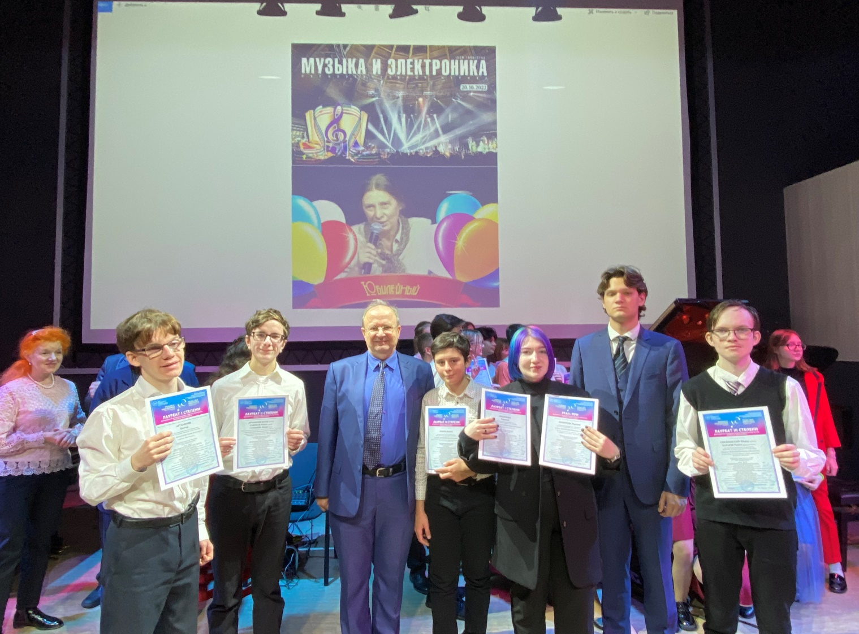
Международный конкурс творчества «Музыка и электроника» г. Москва

Slide 18
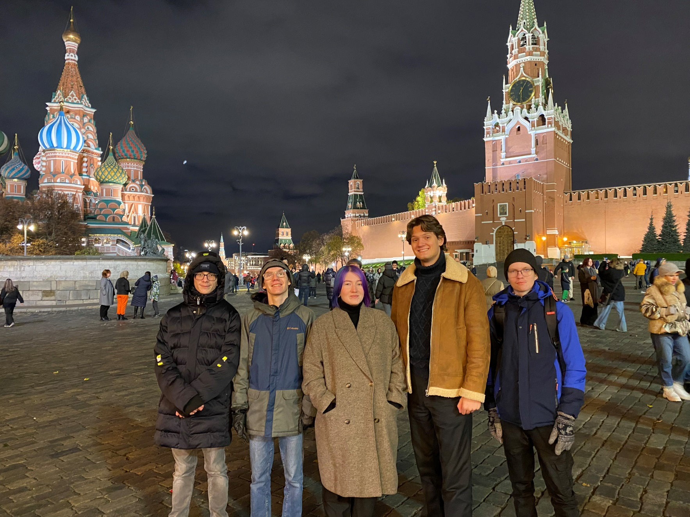
Международный конкурс творчества «Музыка и электроника» г. Москва

Slide 19
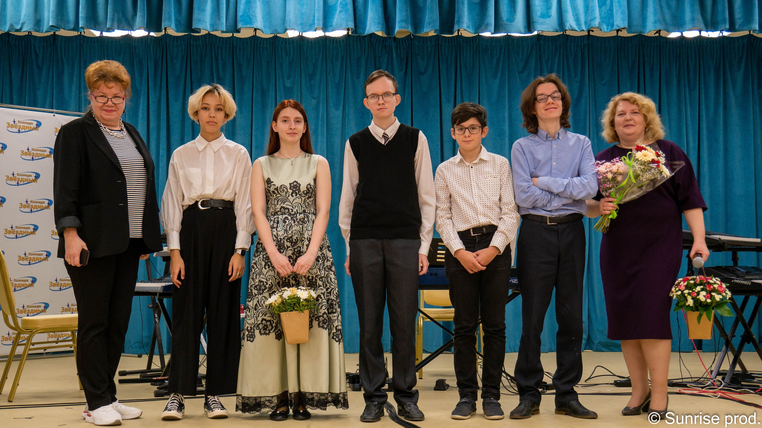

Slide 20
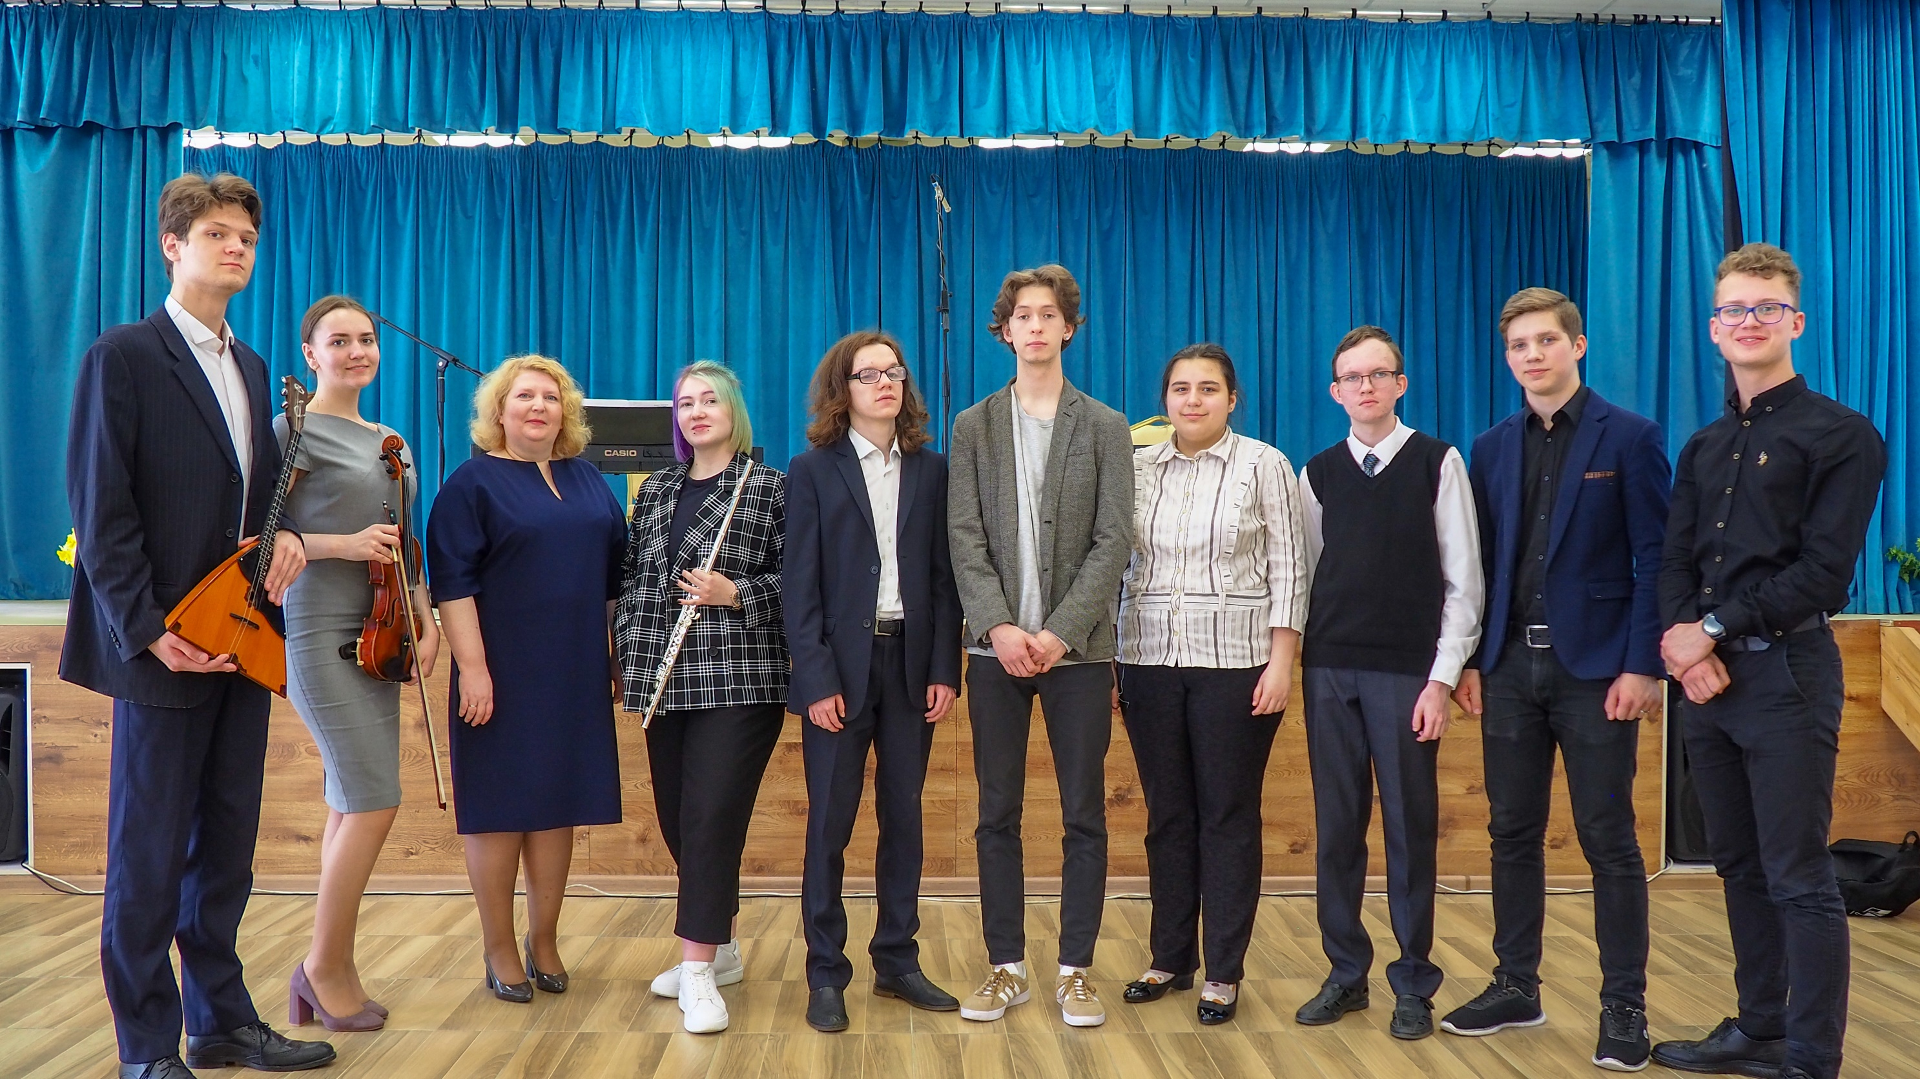

Slide 21
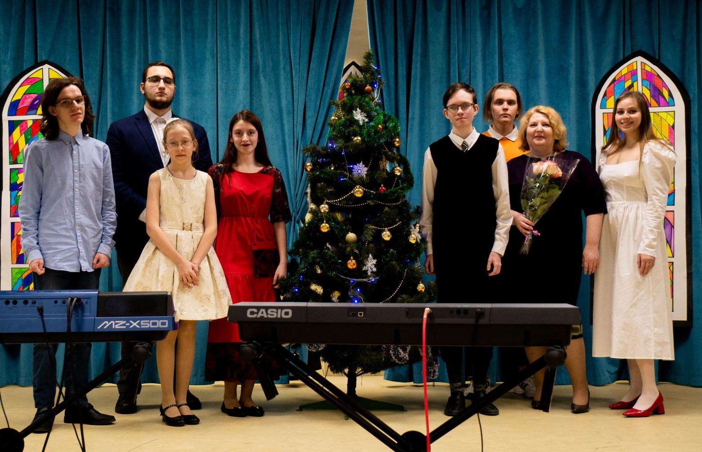
Новогодний концерт

Slide 22
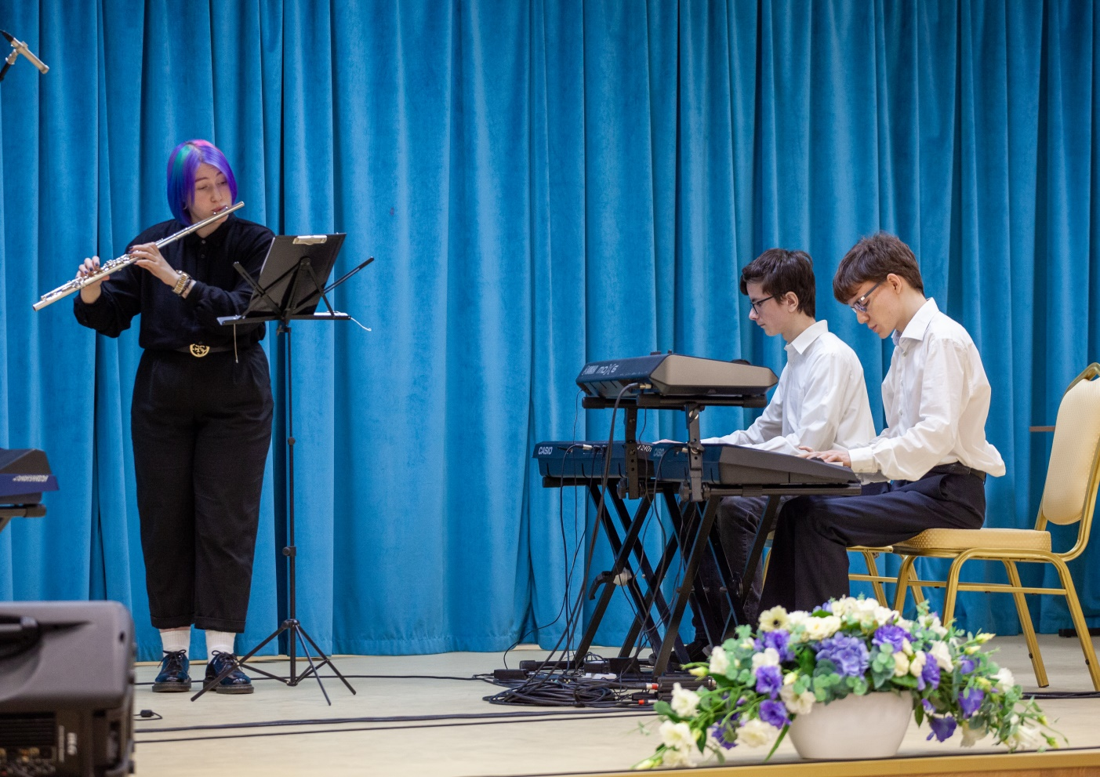
Концерт электронной музыки

Slide 23
Творческая деятельность как инструмент коммуникации (из опыта работы со слабовидящим обучающимся в «Студии игры на электронных музыкальных инструментах»)
Фатьянова Елена Алексеевна
педагог дополнительного образования
СПб ГБ ПОУ «Колледж «Звёздный»

